Slide 1

Technická mechanika – Síla

Slide 2
Výukový materiál
Číslo projektu: CZ.1.07/1.5.00/34.0608
Šablona: III/2 Inovace a zkvalitnění výuky prostřednictvím ICT
Číslo materiálu: 05_03_32_INOVACE_03

Slide 3

Síla
Předmět: Technická mechanika
Ročník: 2.
Jméno autora: Mgr. Radek Hoszowski
Škola: SPŠ Hranice
Anotace: Definice pojmu síla a účinky síly.
Klíčová slova: Síla, účinky síly, vektorová veličina
Autorem materiálu a všech jeho částí, není-li uvedeno jinak, je Mgr. Radek Hoszowski
Financováno z ESF a státního rozpočtu ČR.

Slide 4
Síla
Síla = vektorová fyzikální veličina.
Pomocí této veličiny vyjadřujeme míru vzájemného působení těles nebo polí.
Značí se písmenem F (z angl. force).
Síla má měrnou jednotku newton = N.

Slide 5
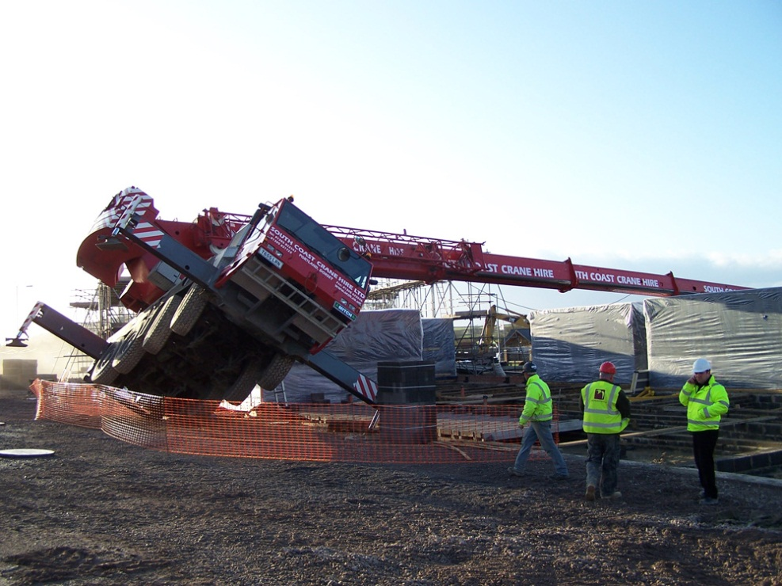
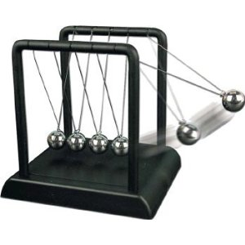
Účinky síly
Obr. 1 – Zhroucený jeřáb
Statický účinek – může
zapříčinit zhroucení
tělesa.
Dynamický účinek – změna pohybového stavu tělesa (hmotného bodu).
Obr. 2– Newtonova houpačka

Slide 6
Síla = vektorová veličina
VELIKOST
SMĚR
PŮSOBIŠTĚ

Slide 7
Síla = vektorová veličina
Síla = vektor, vektorová veličina.
Vektorová veličina udává:
    působiště síly,
    směr síly a
    velikost síly.
Každá síla je vždy doprovázena stejně velkou, opačně orientovanou silou.

Slide 8
CVIČENÍ
Vytvořte referát o Siru Isaacu Newtonovi a jeho fyzikálních zákonech.

Slide 9
DOBRÁ PRÁCE!!!

Slide 10
Použité zdroje
Veškeré použité obrázky (kliparty) pocházejí …
Obr. 1 – AUTOR NEZNÁMÝ. www.hse.gov.uk [online]. [cit. 9.8.2012]. Dostupný na WWW: http://www.hse.gov.uk/press/images/rnn-sw-southcoastcranehire-pic1.jpg.
Obr. 2 - AUTOR NEZNÁMÝ. www.funget.cz [online]. [cit. 9.8.2012]. Dostupný na WWW: http://www.funget.cz/fotky6833/fotos/_vyr_661960427.jpg.
Kliparty pocházejí z archivů MS Office.
Autorem materiálu a všech jeho částí, není-li uvedeno jinak, je Mgr. Radek Hoszowski.
Financováno z ESF a státního rozpočtu ČR.

